Slide 1
광주_2반_6팀
이현정 김규성 김채련 송상빈 이정언

Slide 2
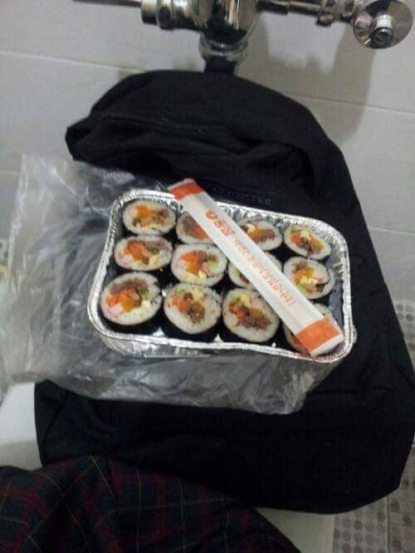
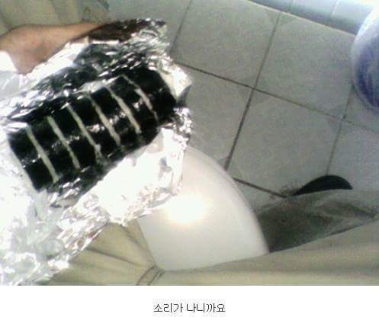

Slide 3
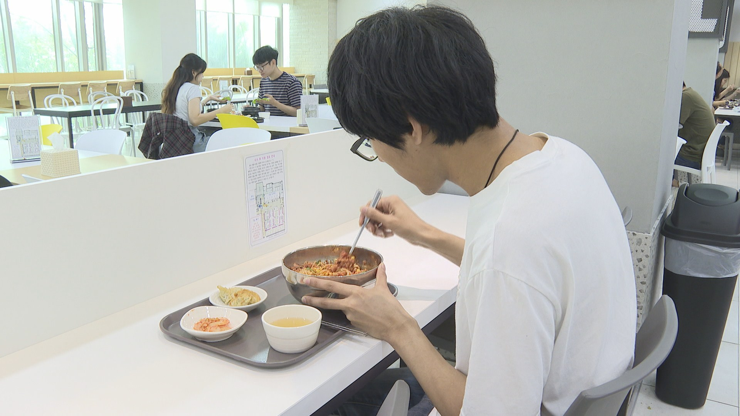

Slide 4
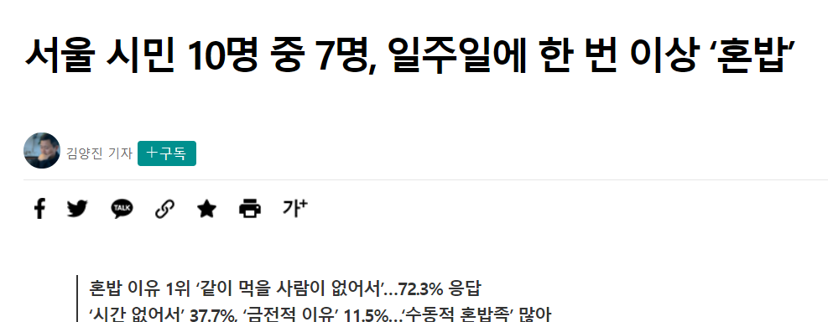

Slide 5


Slide 6
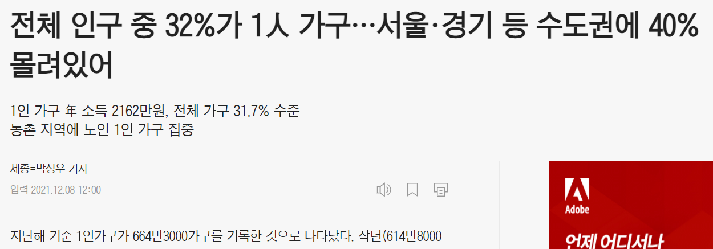

Slide 7
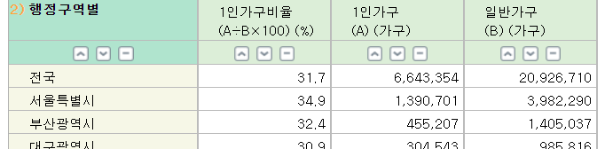

Slide 8

그놈의 코로나

Slide 9
혼밥메이트
혼밥 랜덤 매칭 서비스

Slide 10
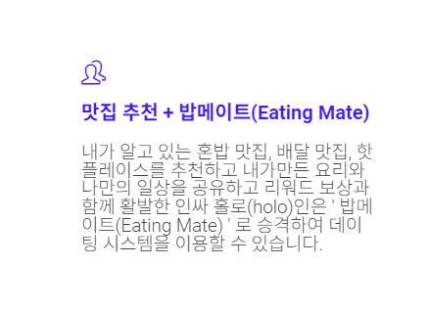
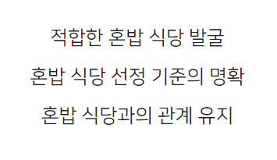
기존 서비스들
1
2

Slide 11
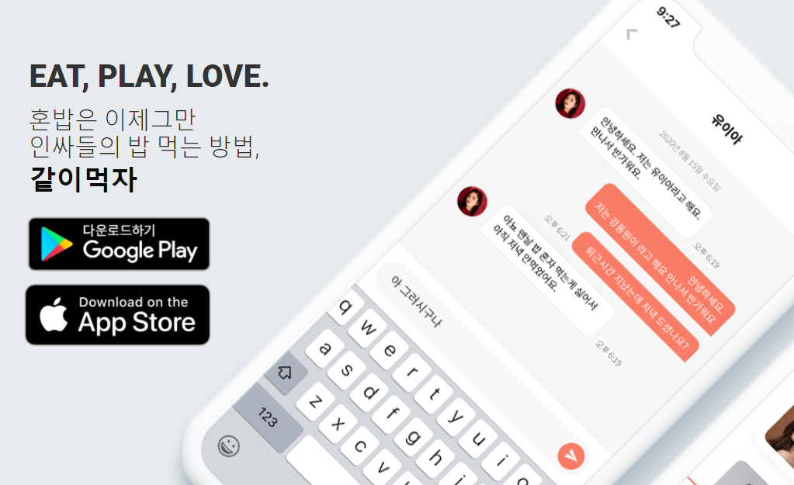
기존 서비스들
3

Slide 12
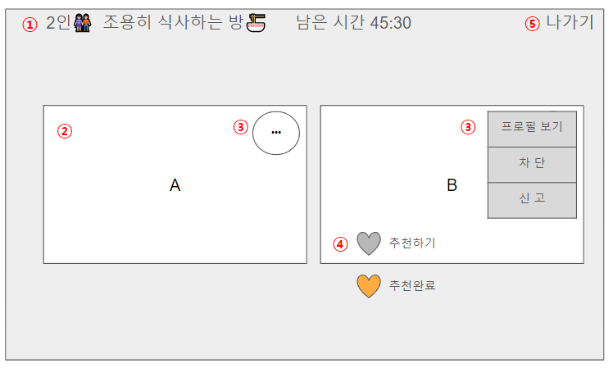
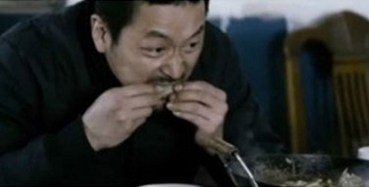
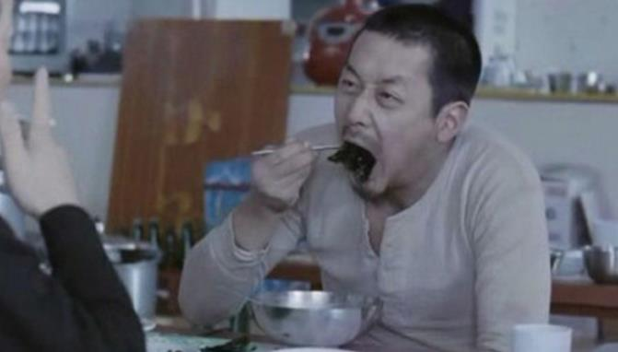
우리 서비스는

Slide 13
우리 서비스는
같이 혼밥하자!

Slide 14





기술스택
Front
Back

Slide 15



기술스택

Slide 16
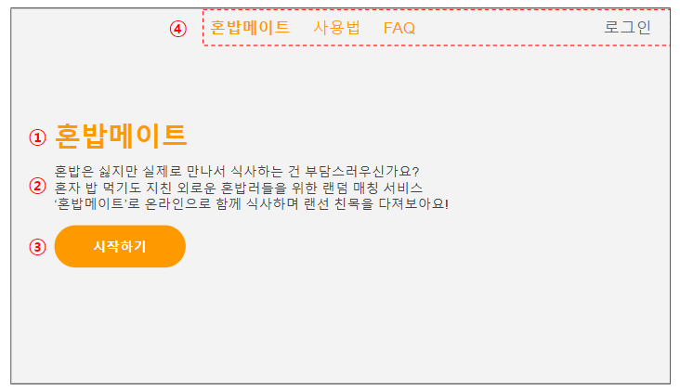

Slide 17
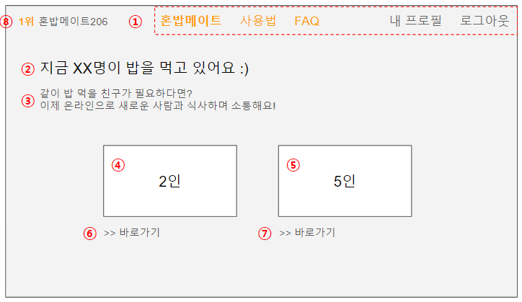

Slide 18
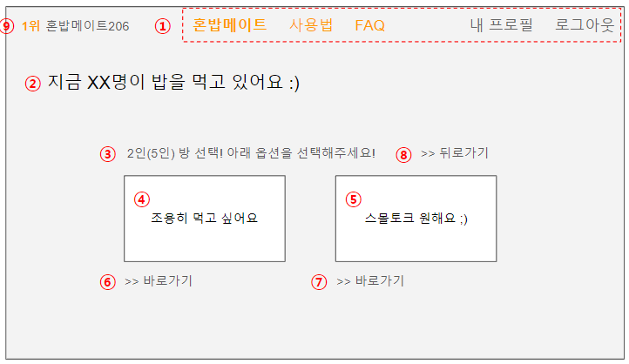

Slide 21
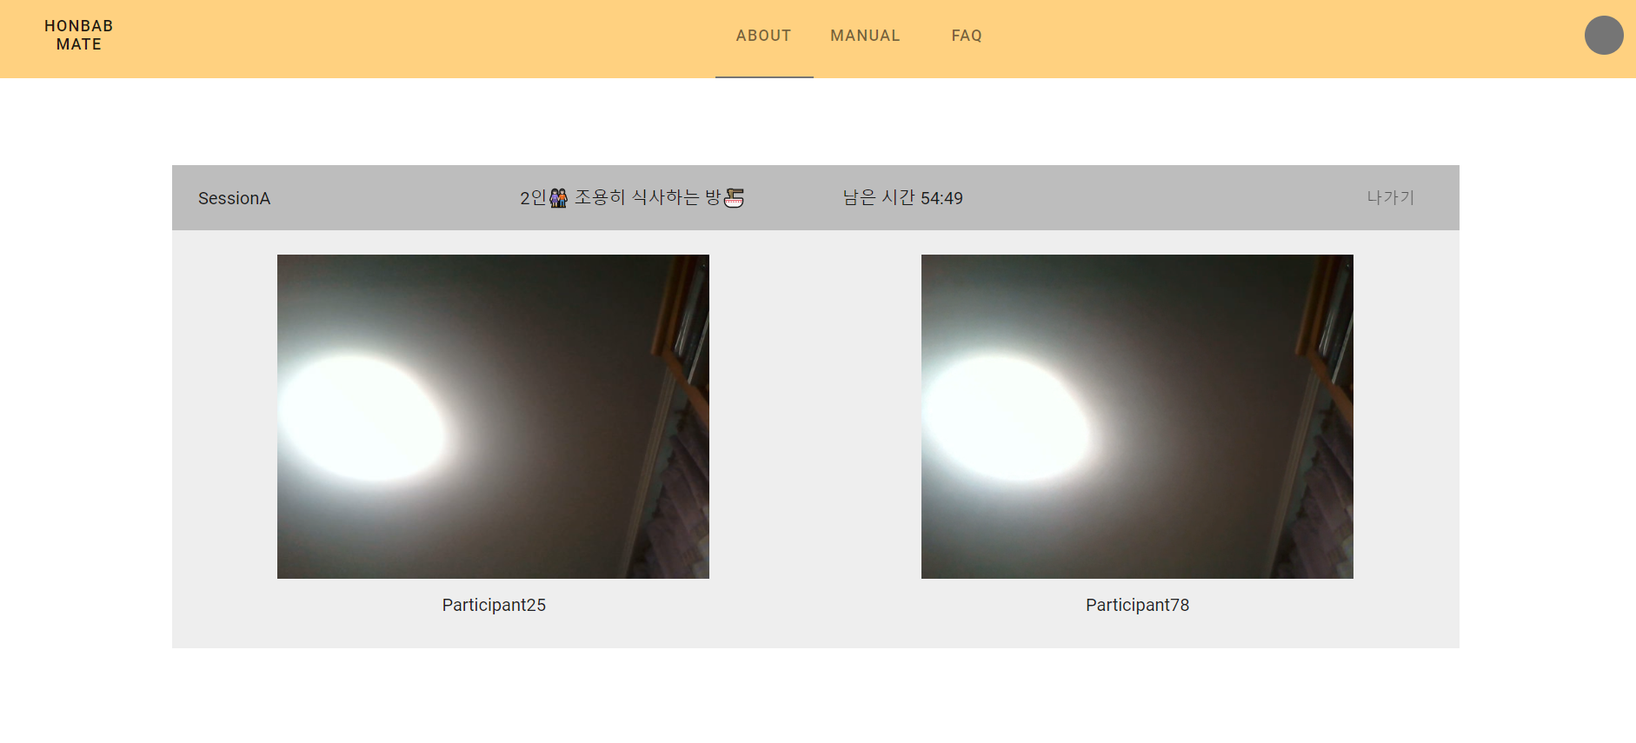

Slide 22
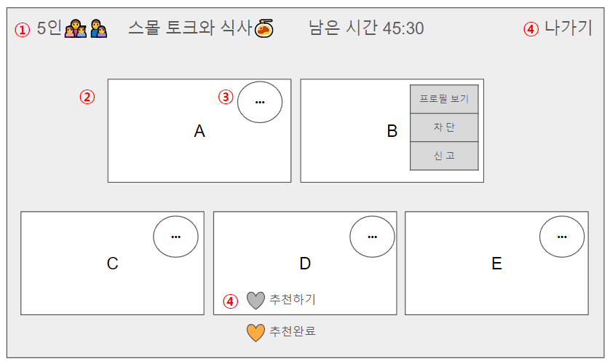

Slide 23
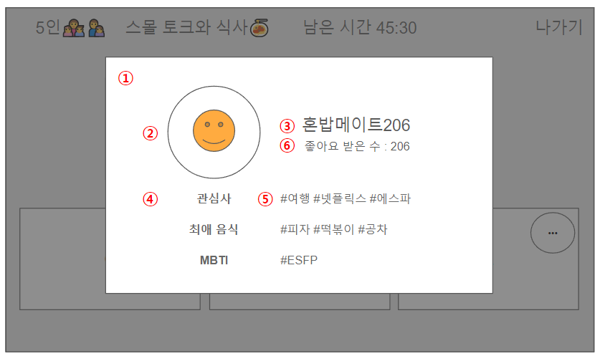

Slide 24
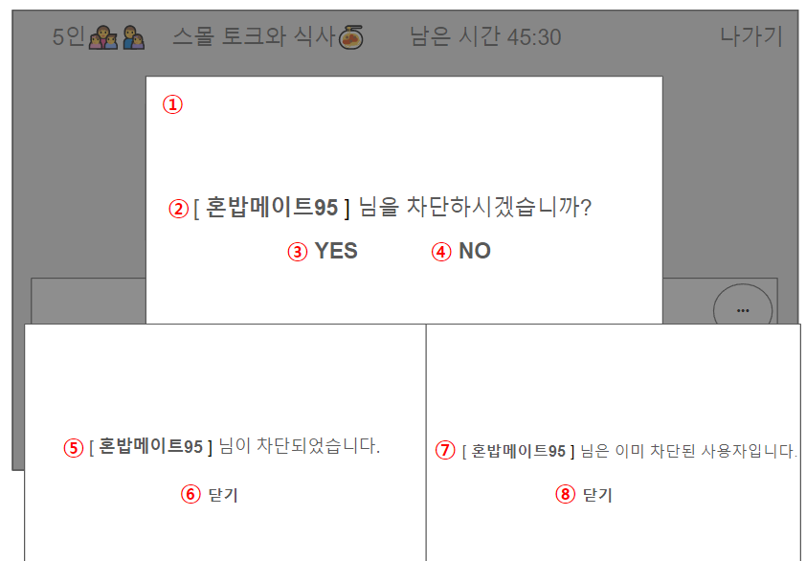
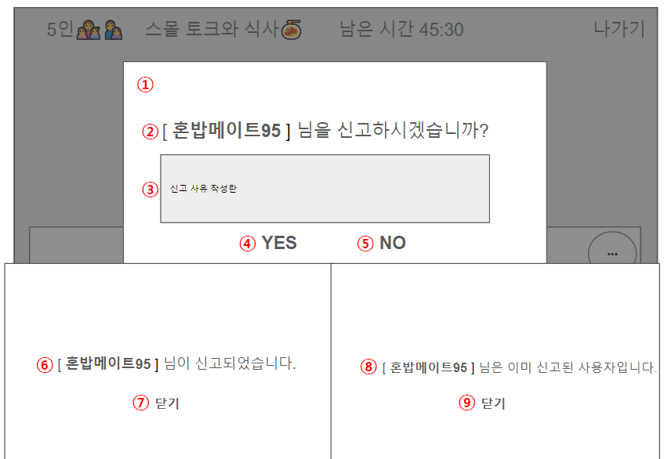

Slide 25
BackEnd
매칭 알고리즘 구현
화상 식탁(방) 자동 생성/제거하는 기능 구현

Slide 26
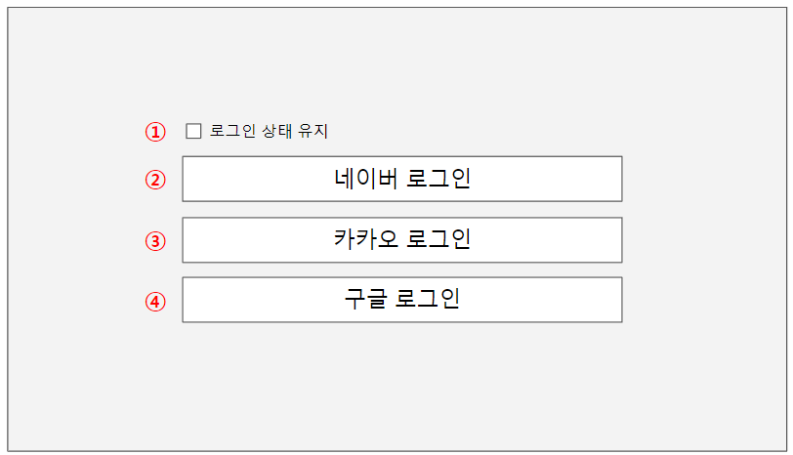

Slide 27
QnA

Slide 28

감사합니다!

